Slide 1
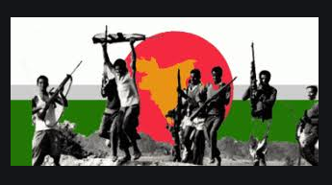
স্বাগতম

Slide 2
পরিচিতি
শিক্ষক
পাঠ
মোঃরুহুল আমিন খান
পদবিঃসহকারি সুপার, বালালী বাঘমারা খন্দকার আব্দুর রাজ্জাক দাখিলমাদ্রাসা,উপজেলাঃ মদন,জেলাঃনেত্রকোণা।
শ্রেনিঃ দাখিল ৮ম
বিষয়ঃ বাংলাদেশ ওবিশ্বপরিচয়
অধ্যায়ঃ১ম
বাংলাদেশের মুক্তিযুদ্ধ

Slide 3
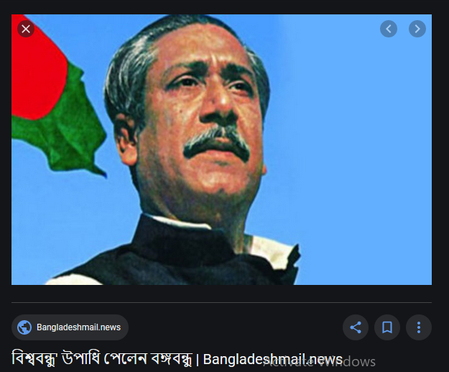
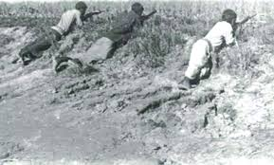
এ সো এক টি ও ছবি দেখি
বাংলাদেশের মুক্তিযুদ্ধ ১৯৭১সাল

Slide 4
শিক্ষনফল
এ পাঠ শেষে শিক্ষার্থীরা যা শিখবে---
মুক্তিযুদ্ধের কারণ ব্যাখ্যা করতে পারবে;
পশ্চিম পাকিস্থানি শাসকগণ পুর্ব পাকিস্থানের
জনগনের উপর চরম অত্যাচার করত তা ব্যাখ্যা করতে পারবে;
বঙ্গবন্ধু শেখ মুজিবুর রহমান সাহেবের আমরণ আন্দোলনের ফলে স্বাধীনতা অর্জিত হয় তা বিশ্লেষণ করতে পারবে।

Slide 5
এসো আলোচনা করি
মুক্তিযুদ্ধ অর্থ কি? মুক্তি বিশেষ্যপদ অর্থ মোক্ষ ,পুনঃপুনঃজন্ম, গ্রহণ হতে অব্যাহতি,রেহাই ,ত্রাণ, স্বাধীনতা আরোগ্যলাভ।যুদ্ধ অর্থ লড়াই ,সংগ্রাম অর্থাৎশক্তির প্রতিযোগীতা। মুক্তি নামের অর্থ চুড়ান্ত ,স্বাধীনতা,বিজয়ী।
বাংলাদেশ ১৯৭১সালে শক্তির প্রতিযোগীতা করে
চুড়ান্তভাবে স্বাধীনতা লাভ করেছে। মুক্তি যুদ্ধের ৩টি প্রধান কারন ছিল;

Slide 6
যুদ্ধের কারণ ; ১। পুর্ব পাকিস্থান ওপশ্চিম পাকিস্থানের দুরত্বের বৈষম্য ওভাষার বৈষম্য
১৯৪৭ সালা ভারত ওপাকিস্থান ২টি রাষ্ট্রের জন্ম হয়। দুরত্ব প্রায় ১০০০মাইল ভাষা ওসংস্কৃতিসহ সকল বিষয়ে অমিল ছিল শুধুমাত্র মুসলমান ধর্মের মিল ছিল। ইয়াহিয়া খান,আয়ুব খান , মোনায়েম খান,টিক্কা খান, ওভুট্রো খানের চক্রে বংগবন্ধু সহ জনগনের
উপর নির্যাতন এবং বাংলা ভাষার প্রতি আঘাত।
অর্থনৈতির উপর চরম লুটপাট ফলে বাংলার মানুষ
মুক্তির স্বাদ আনতে না পেরে জনগনের ন্যায্য অধিকারের জন্য আন্দোলনে লেগেছিল ।

Slide 7
যুদ্ধের কারণ ২। পাকিস্থানি দুঃশাসকদের চরম অত্যাচারে পুর্ব বাংলার জনগন অতিষ্ট ছিল;
প্রথমেই তারা বঙ্গবন্ধু শেখ মুজিবুর রহমান সাহেবকে আন্দোলন থেকে হটিয়ে নেয়ার জন্য বারবার কারা রুদ্ধ করে মিথ্যা মামলায় হয় রানি এমনকি তাঁকে আগরতলার মামলায় ১ম আসামি সহ ৩৫জনকে আসামি করে।অনেককেই বন্দি অবস্থায় গুলি করে হত্যা করা হয়।ইহাতে জনগন ক্ষেপে উঠে।

Slide 8
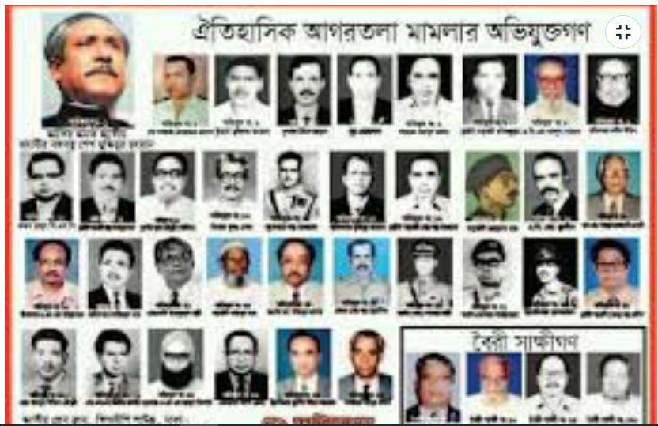
আগরতলা মামলা আসামী৩৫

Slide 9
যুদ্ধের কারণ ৩। ২৫মার্চ অতর্কিত হামলার প্রতিহত ওপ্রতিবাদ করতে যুদ্ধ
১৯৫২ সালে ভাষা আন্দোলনের ভাষা শহিদ, আয়ুবের সামরিক শাসন ,১৯৬৬সালের ৬দফা,১৯৬৮আগরতলার মামলায় ওথামাতে
পারেনি ১৯৬৯সালে গণভ্যুত্থানে ওআন্দোলন আরো বাগবান হয়। ১৯৭০ নির্বাচনে জয়ী হয়ে ও ক্ষমতা পান নাই।১৯৭১ পহেলা মার্চ থেকেইওসহযোগ আন্দোলন ডাক দেন শুরু হয় আন্দোলন ৭ই মার্চ ভাষনে তিনি বাংলাদেশ নাম উচ্চারন করে স্বাধীনতার যুদ্ধের ডাকদেন।

Slide 10
স্বাধীন বাংলার ১ম পতাকা

Slide 11
৭ই মার্চের ভাষন

Slide 12
ইয়াহিয়া খানের ২৫ মার্চের পুর্বশর্ত ছিল ৪টি - তোমাদের খাতায় লিখ
সামরিক আইন প্রত্যাহার;
নির্বাচিত গণ প্রতিনীধিদের কাছে ক্ষমতা হস্তান্তর ;
সেনাবাহিনীর গণহত্যার তদন্ত ;
সৈন্যদেরকে ব্যারাকে ফিরিয়ে নেয়া।
এ দাগুলো মেনেনি ফলে বাঙ্গালীর আন্দোলন আরো বেগবান হয়ে উঠে।

Slide 13
ছবিতে কি দেখতে পাচ্ছ?
২৫মার্চ ১৯৭১গণহত্যা এর অপর নাম অপারেশন সার্চ লাইট

Slide 14
একক কাজ
প্রশ্নঃ১। মুক্তি নামের অর্থ কি?
প্রশ্নঃ২।যুদ্ধ অর্থ কি?
প্রশ্নঃ৩। কে স্বাধীনতার জন্য ডাক দেয়?
প্রশ্নঃ৪। বাঙ্গালীর মুক্তির সনদ কী?
প্রশ্নঃ৫। কর্ণেল এম এ জি ওসমানী কে ছিলেন?

Slide 15
১৫ই মার্চ ইয়াহিয়া খান ঢাকায় এসে১৬ই মার্চ বংগবন্ধুর মাঝে আলোচনা ব্যর্থ
২২শে মার্চ ভুট্রো ঢাকায় আলোচনায় ব্যর্থ ২৫মার্চ
ইয়াহিয়া-ভুট্রো ঢাকা ত্যাগ করেন। ২৬ মার্চপ্রথম
প্রহরে বংগবন্ধুকে ৩২ নং ধামন্ডির বাসা হতে গ্রেফতার করে নিয়ে পাকিস্থানের কারাগারে নিয়ে যায় তবে গ্রেফতারের আগেই তিনিস্বাধীনতার ঘোষনার মাধ্যমে সেশবাসীকে যুদ্ধে ঝাঁপিয়ে পড়ার আওবান জানান তাঁর ভাষনে ।তখনি শুরু হলো মুক্তি যুদ্ধ। ১১টি সেক্টরে দেশটিকে ভাগ করে সাড়ে নয় মাস রক্ত ক্ষয়ী যুদ্ধ করে ১৯৭১সালে ১৬ই ডিসেম্বর স্বাধীন হয়।

Slide 16
জোডায় কাজ
১নং জোড়ায় কাজঃ
প্রশ্নঃ১। ২৫ মার্চ গণহত্যার মুল কারণ কি ছিল?
২নং জোড়ায় কাজঃ
প্রশ্নঃ২। ৭ই মার্চের ভাষন স্বাধীনতার কতটুকু গুরত্ব ছিল?

Slide 17
ইয়াহিয়া খানের কান্ড

Slide 18
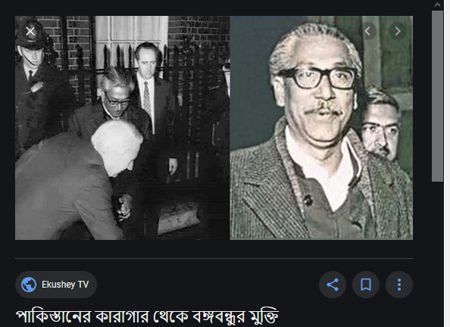
জাতি সংঘ
৪৭টি দেশের প্রতিনীধি দল বাংলাদেশের সমস্যা নিয়ে আলোচনা করে বংগবন্দধুর হত্যার আদেশ স্থগিত করে।

Slide 19
চক্রে স্বীকার বংগ বন্দধু

Slide 20
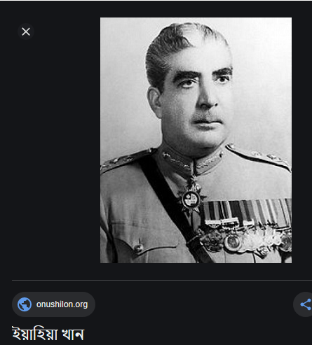
যুদ্ধের২পক্ষ
বাংলাদেশ - যুক্ত রাষ্ট্র ,সোভিয়েন ইউনিয়ন,চীন, ও ভারত।সেনাপতি শেখ মুজিবুর রহমান।
পাকিস্থান- মার্কিন যুক্ত্রাষ্ট,শ্রীলঙ্কা,চৌদি আরব,তুরস্ক । সেনাপতি ইয়াহিয়া খান ।
বিজয়ী সেনাপতি বঙ্গবন্ধু
পরাজিত সেনাপতি ইয়াহিয়া খান

Slide 21
লক্ষ্য কর

Slide 22
আত্মসমর্পনের দৃশ্য

Slide 23
বিজয় উল্লাস

Slide 24
দলগত কাজ
১নং দলের কাজ;
মুক্তি যোদ্ধাদেরকে কয়টি উপাধীতে ভূষিত করা
হয়েছিল ? উপাধীগুলো ক্রমানুসারে লিখ।
২নং দলের কাজ ;
৬দফার ধারাগুলো লিখ।

Slide 25
মূল্যায়ন
প্রশ্নঃ১।যুদ্ধের সময় কয়টি সেক্টর ছিল?
প্রশ্নঃ২। নিয়মিত বাহিনীকে কি বলা হইত?
প্রশ্নঃ৩। বিজয়ী সেনাপতির নাম লিখ।
প্রশ্নঃ৪।কারা পরাজিত হয়?
প্রশ্নঃ৫। যুদ্ধে কারা জয়লাভ করে?
উত্তর মিলিয়ে দেখি;
১।১১টি২।মুক্তিফৌজ ৩।শেখ মজিবুর রহমান ৪। পাকিস্থানীরা৫। বিজয় লাভ হয়।

Slide 26
বাড়ির কাজ
উদ্দীপকটি পড়ে নিচের প্রশ্নের উত্তর লিখ;
সলিম পাহাড়ি এলাকায় বসবাস করে।সেখানে অপর এলাকা হতে মগা নেতা এসে সর্দারি নাম দিয়ে হয়রানি,অর্থলুট, জনধিকার নষ্ট করে। তা সলিম প্রতিবাদ করতওঅধিকারের দাবি চেয়ে ভাষণ দেয়। তাকে সামলানোর জন্য বন্দি করলে । সে যুদ্ধের ডাক দিয়ে ।এলাকা স্বাধীন করে নেয় ও এলাকার নতুন নাম দেন । ফলে অনেক উপাধি পেল।
প্রশ্নঃ ১। বাংলাদেশের পুর্ব নাম কি ছিল?
প্রশ্নঃ২। কত সালে মুক্তিযুদ্ধ হয়েছিল?কার ডাকে বাংলাদেশ স্বাধীন হয়?
প্রশ্নঃ৩। মগা নেতার সর্দারি কোন শাসন ব্যবস্থার সাথে তুলনা করা যায় ? ব্যাখ্যা কর।
প্রশ্নঃ৪। সলিম সর্দারএর প্রতিবাদ করায় যুদ্ধ হলো,বন্দি হলো ,আবার উপাধী পেল । সলিমের কাজের সাথে তুমি কি একমত? কেন? এরুপ কাজ বিশ্বের কোন নেতার সাথে মিল রাখে বুঝিয়ে লিখ।

Slide 27
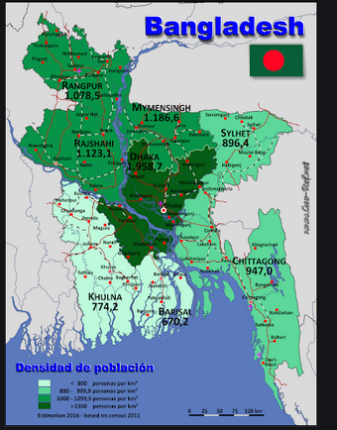
ধন্যবাদ

